Slide 1


Class Programmer()
Hari ke-4 04 November 2019
Instruktur: Jody Aryono

Slide 2
Class Bismillah_hirramanirrohim(Insya_Allah=1){
for ($i=0; $i <2 ; $i++) {
saya_pikir();
saya_rasa();
saya_yakin();
saya_programmer();
}
for ($i=0; $i <2 ; $i++) {
aamiin();
}
ya_rabbal_allaaminn();
}

Slide 3
Agenda
Pembahasan Tugas
Merapikan Struktur Direktori
Html Tag
Bootstrap
Praktek & Tugas : Mengisi Layout

Slide 4
Pembahasan Tugas
Pengenalan Pemrograman berbasis Web

Slide 5
Pembahasan Tugas
Pembahasan dari Layout 1 - Done
Pembahasan Layout 2
Pembahasan Layout 3
Pambahasan Layout 4

Slide 6
Merapikan struktur direktori
Pengenalan Pemrograman berbasis Web

Slide 7
Merapikan Struktur direktori
Tujuan merapikan struktur direktori untuk memudahkan kita mengakses file melalui web server , sehingga kita mudah mengakses filenya sehingga dengan teraturnya direktori membuat kita mudah untuk mempelajari latihan-latihan serta tugas yg diberikan
untuk laragon bisa membuat direktori latihan di mana saja
Untuk Xampp harus di dalam direktori htdocs

Slide 8
Merapikan Struktur Direktori
Membuat Struktur Direktori
class_programmer
Master
Pertemuan-1
Pertemuan-2
Pertemuan-3
foto
slide
latihan
tugas
dst...

Slide 9
Merapikan Struktur Direktori
Untuk direktori yg tidak ingin di lihat oleh orang buat file index.html / index.php sehingga ketika orang mengklik list nama direktori yg muncul bukan isi direktori melainkan isi file html nya
file yg pertama kali di exekusi ketika orang mengakses direktori adalah index.html /index.php

Slide 10
HTML Tag
Pengenalan Pemrograman berbasis Web

Slide 11
HTML Tag
Tag <span> dan tag <div> yang tidak bermakna ini malah menjadi salah satu tag yang paling sering digunakan untuk membuat struktur web, terutama tag <div>. Tag <div> yang tidak memiliki style bawaan (tidak memiliki efek tampilan apa-apa), dapat dengan mudah diubah menggunakan CSS. Biasanya tag <div> menggunakan atribut id sebagai pembeda antara tag <div> yang satu dengan yang lainnya.
Secara garis besar, tag-tag di dalam HTML dapat dibagi menjadi 2 jenis, yaitu Block-line dan In-line.
Jenis tag Block-line atau Block-style adalah kelompok tag yang ‘ingin’ berdiri sendiri, dan memisahkan diri dari tag disekitarnya.Block Style tag umumnya akan tampil pada baris baru dan secara otomatis menambahkan spasi (enter) di akhir tag. Contoh tag Block-line yaitu tag paragraf (<p>), heading (<h1>..<h6>), dan tabel (<table>). Tag Block-line akan membuat sebuah ‘blok’ dalam struktur HTML. Di dalam tag ini bisa terdapat tag block lain, maupun tag In-line.
Jenis tag In-line atau Inline style adalah tag yang tidak membuat blok baru di dalam struktur HTML. Tag jenis ini tidak menambahkan spasi di akhir tag, dan cenderung menyambung tag sebelum dan sesudahnya dalam baris yang sama. Contoh tag inline adalah tag garis miring (<em> atau <i>), tag penebalan (<strong> atau <b>) dan tag link (<a>).

Slide 12
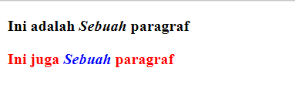
<span> <div>
Tag div termasuk kedalam jenis block-line, sedangkan tag span termasuk kedalam in-line tag.
Kedua paragraf akan memiliki efek yang sama. Namun pada paragraf kedua kita hanya menggunakan tag div dan span. Efek penebalan dan garis miring dari tulisan kita ubah melalui CSS.
Latihan :
Buatlah tampilan web seperti di bawah :

Slide 13
Bootstrap
Pengenalan Pemrograman berbasis Web

Slide 14

Bootstrap
Tag div ini juga sering digunakan untuk mendefinisikan id atau class dari css. Fungsi div pada HTML lainnya yang sering digunakan oleh para programmer adalah untuk membatasi bagian satu dengan bagian yang lain
container
container class bootstrap adalah class untuk menampung class
dalam satu html ada 2 tipe container:
<div class=”container”>
class container menampung class hanya saja menyisakan margin responsive di kiri dan kanan
<div class=”container-fluid”>
Class container yg menampung class dengan menghaiskan seluruh ruangan isi layar ke samping

Slide 15
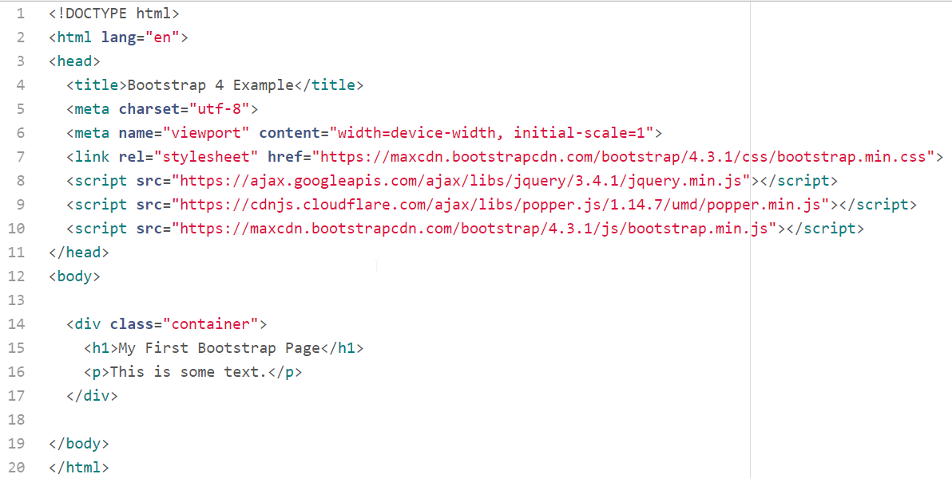
Bootstrap

Slide 16
Bootstrap
<img src=”directory filename ” class=”” >
Untuk menampilkan image secara responsive artinya mengikuti ukuran layar
.rounded Adds rounded corners to an image (not available in IE8)
.rounded-circle Shapes the image to a circle (not available in IE8)
.img-thumbnail Shapes the image to a thumbnail
.float-left Rata ke kiri
.float-right Rata ke kanan
mx-auto d-block Untuk class di tengah row
Center an image by adding the utility classes .mx-auto (margin:auto) and .d-block (display:block) to the image

Slide 17
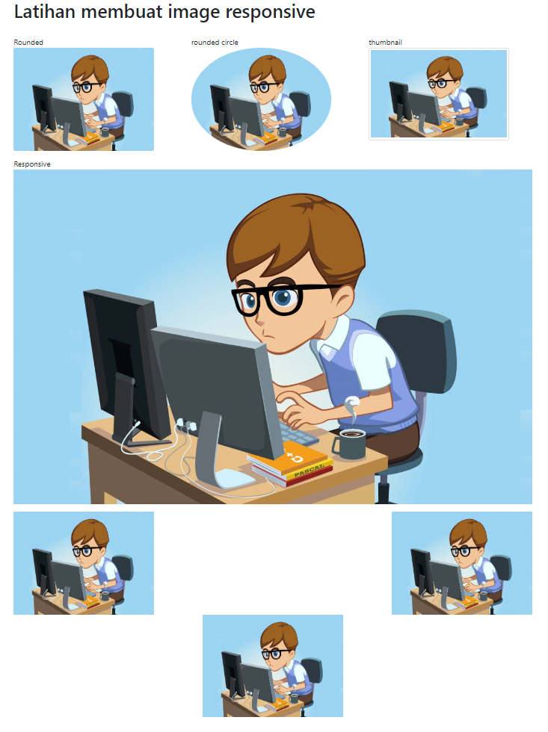
Bootstrap
Latihan :
Buat tampilan dengan bootstrap untuk menampilkan gambar di samping

Slide 18
HTML Tag
Tag <span> dan tag <div> yang tidak bermakna ini malah menjadi salah satu tag yang paling sering digunakan untuk membuat struktur web, terutama tag <div>. Tag <div> yang tidak memiliki style bawaan (tidak memiliki efek tampilan apa-apa), dapat dengan mudah diubah menggunakan CSS. Biasanya tag <div> menggunakan atribut id sebagai pembeda antara tag <div> yang satu dengan yang lainnya.
Secara garis besar, tag-tag di dalam HTML dapat dibagi menjadi 2 jenis, yaitu Block-line dan In-line.
Jenis tag Block-line atau Block-style adalah kelompok tag yang ‘ingin’ berdiri sendiri, dan memisahkan diri dari tag disekitarnya.Block Style tag umumnya akan tampil pada baris baru dan secara otomatis menambahkan spasi (enter) di akhir tag. Contoh tag Block-line yaitu tag paragraf (<p>), heading (<h1>..<h6>), dan tabel (<table>). Tag Block-line akan membuat sebuah ‘blok’ dalam struktur HTML. Di dalam tag ini bisa terdapat tag block lain, maupun tag In-line.
Jenis tag In-line atau Inline style adalah tag yang tidak membuat blok baru di dalam struktur HTML. Tag jenis ini tidak menambahkan spasi di akhir tag, dan cenderung menyambung tag sebelum dan sesudahnya dalam baris yang sama. Contoh tag inline adalah tag garis miring (<em> atau <i>), tag penebalan (<strong> atau <b>) dan tag link (<a>).

Slide 19
Refferensi
https://www.w3schools.com/tags/tag_html.asp

Slide 20
Class Allhamdullilah(Insya_Allah=1){
for ($i=0; $i <2 ; $i++) {
saya_faham();
saya_yakin();
saya_bisa_buat_program();
}
aamiin();
subhaankallohuma_wa_bihamdika();
asy-hadu_alla_illah_illa_aanta();
as-taghfiruka_wa_atuubu_ilaik();
}

